Slide 1
Муниципальное бюджетное учреждение дополнительного образования «Детская музыкальная школа № 2 эстрадно-духового оркестра» Елабужского муниципального района Республики Татарстан
ПРЕЗЕНТАЦИЯ
к уроку музыкальной литературы
в 6 классе на тему:
«Жизнь и творчество великого русского композитора П.И.Чайковского»
Выполнил: преподаватель
музыкально-теоретических
дисциплин Васильева Елена Ивановна
г. Елабуга, 2015

Slide 2
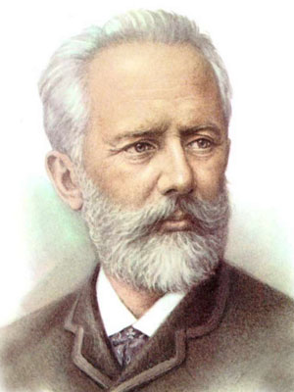
Петр Ильич Чайковский великий русский композитор и дирижёр
Годы жизни | 25 апреля 1840 г.– 25 октября 1893 г.
Место рождения | Россия, г. Воткинск на Урале
Основные произведения | 11 опер: «Евгений Онегин», «Пиковая дама», «Иоланта», «Мазепа» и др. 3 балета: «Лебединое озеро», «Спящая красавица», «Щелкунчик» 6 симфоний и др. симфонические произв. для фортепиано: «Времена года», «Детский альбом» и др. свыше 100 романсов
Основная тема творчества | Борьба человека за счастье, добро, свет и свободу

Slide 3
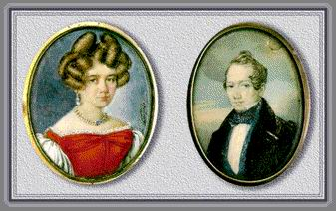
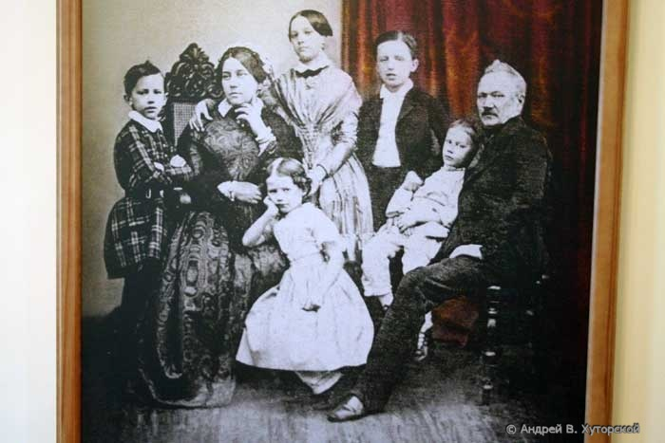
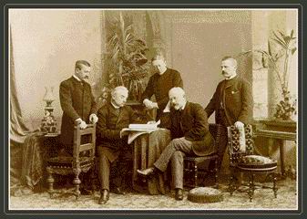
Отец композитора - Илья Петрович Чайковский – горный инженер, был директором завода.
Мать композитора - Александра Андреевна Ассиер – дочь обрусевшего француза. Она играла на фортепиано и органе.
П.И.Чайковский имел двух
сестёр и четырёх братьев.

Slide 4
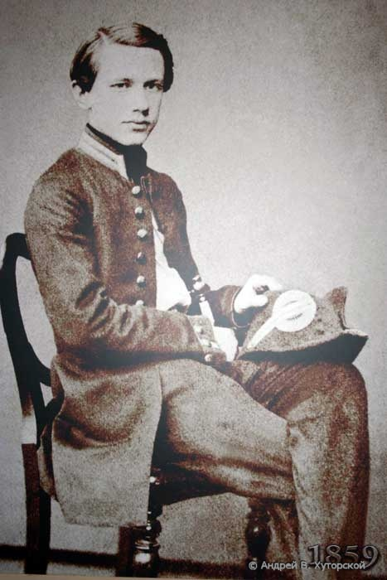
П.И.Чайковский в г. Санкт-Петербург
1850 – 1859
УЧЁБА
в Училище правоведения
Здесь П.И.Чайковский получил хорошее общее и музыкальное образование. Его учителем по хоровому дирижированию был Г.Я.Ломакин
1859 – 1860
СЛУЖБА
в департаменте Министерства юстиции

Slide 5
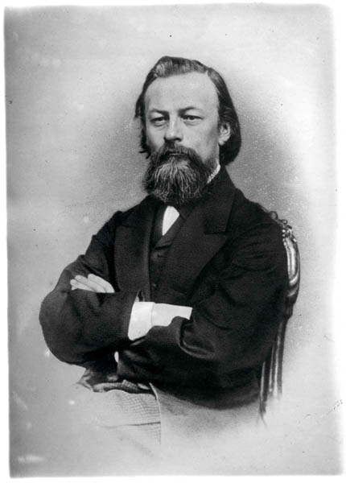
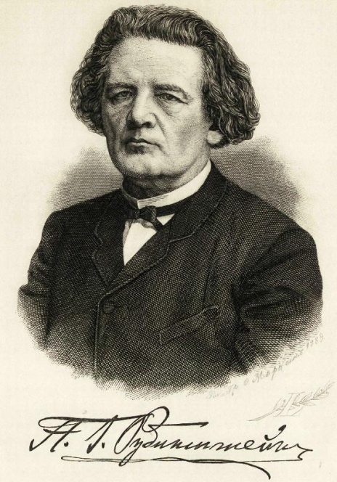
П.И.Чайковский в г. Санкт-Петербург
1860 – 1862
УЧЁБА в музыкальных классах при Русском музыкальном обществе
1862 – 1865
УЧЁБА в Петербургской консерватории у педагогов Н.Зарембы, А.Рубинштейна
Николай Иванович Заремба – русский муз. теоретик, педагог и композитор
Антон Григорьевич Рубинштейн – основатель (в 1862 г.), директор первой в России консерватории в г.Санкт-Петербург

Slide 6
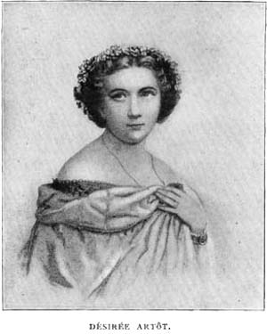
1868 год
г. Москва
В Москву приехала итальянская оперная труппа. Среди её певиц выделялась Дезире Арто, обладательница яркого голоса и драматического таланта. Между певицей и Чайковским вспыхнуло взаимное чувство. Но неожиданно Арто вышла замуж за испанского певца. Пётр Ильич глубоко переживал этот разрыв.

Slide 7
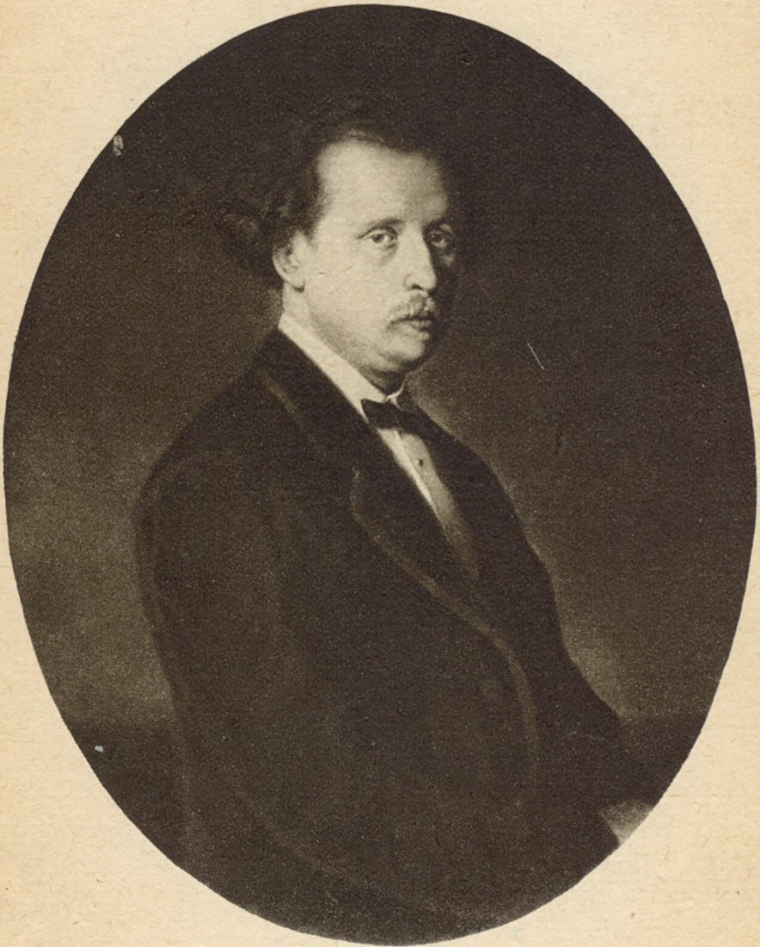
П.И.Чайковский в г. Москва
1866 – 1877
РАБОТА в должности профессора Московской консерватории
Знакомство с выдающимися деятелями культуры. Среди них драматург Островский, музыкальный писатель Одоевский, поэт Плещеев, артисты Малого театра, музыкальный критик Н.Кашкин
Основные произведения: оперы «Ундина», «Кузнец Вакула», фортеп. трио, романсы и др.
Николай Григорьевич Рубинштейн – основатель (в 1866 г.), директор Московской консерватории
Вариации на тему рококо
для виолончели

Slide 8
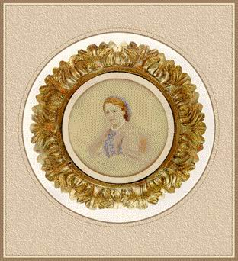
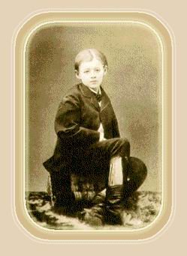
П.И.Чайковский в Каменке
Летние каникулы П.И.Чайковский проводил в имении Каменка на Украине, где жила его сестра А.И.Давыдова с семьёй.
Сестра П.И.Чайковского – Александра Ильинична Давыдова (вышла замуж за декабриста Льва Васильевича Давыдова)
Любимый племянник П.И.Чайковского Владимир Львович Давыдов (ему композитор посвятит
шестую симфонию)
Здесь на лоне южной природы композитор создал много произведений: фортепианный цикл «Времена го , ,«Ната-вальс», оперы «Воевода», «Опричник», отдельные части симфоний (Первой, Второй, Третьей)
фортепианный цикл «Времена года»

Slide 9
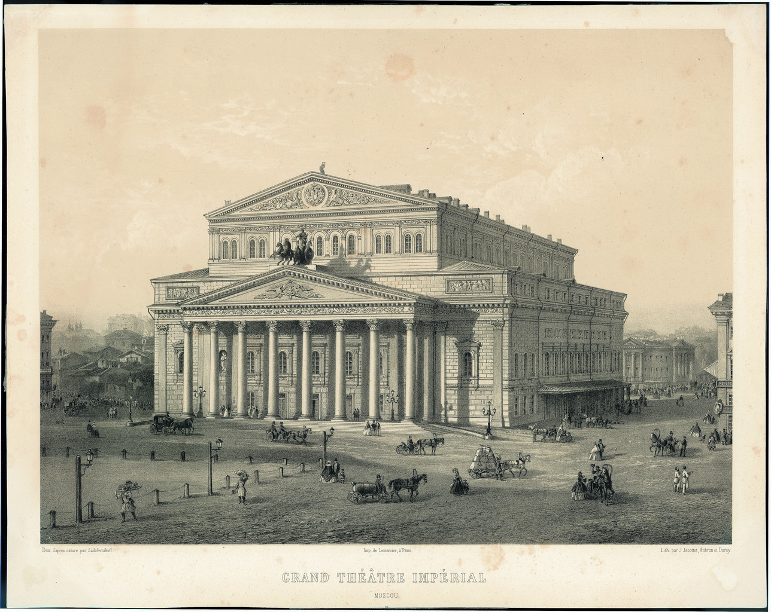
Середина 1870-х годов
Расцвет творчества П.И.Чайковского
В этот период композитор создал такие шедевры, как опера «Евгений Онегин», 4 симфония, балет «Лебединое озеро», первый концерт для фортепиано с оркестром, концерт для скрипки с оркестром.
Произведение для прослушивания:
Опера «Евгений Онегин», полонез

Slide 10
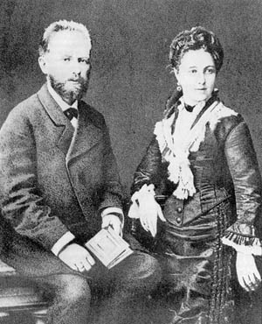
1877 год
Женитьба П.И.Чайковского
П.И.Чайковский женился на бедной девушке Антонине Ивановне Милюковой. Неудачная женитьба расстроила творческие планы Чайковского. Композитор тяжело заболел и по настоянию врачей уехал за границу.
Произведение для прослушивания:
Балет «Лебединое озеро»

Slide 11
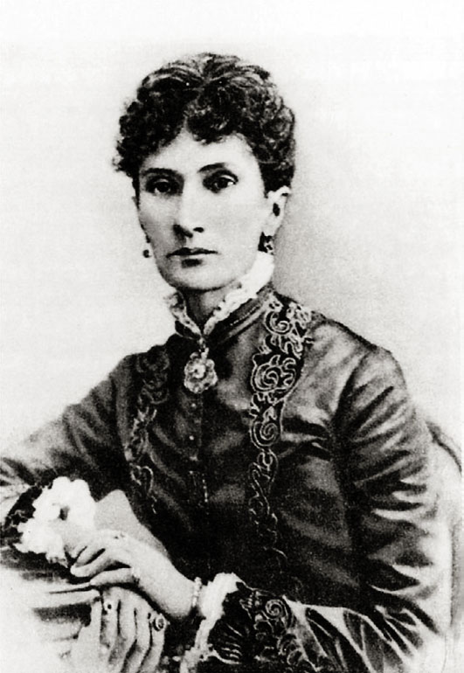
1877 – 1890
Дружба с Надеждой фон Мекк
Надежда Филаретовна фон Мекк – вдова крупнейшего железнодорожного магната, наследница миллионного состояния. Она была поклонницей музыки П.И.Чайковского, его материальной и психологической поддержкой. Они никогда не были знакомы лично, общались только в письмах. Ей композитор посвятил
4 симфонию.

Slide 12
1877 – 1884
Годы странствий П.И.Чайковского
Поездки за границу – выступления в качестве дирижёра | Берлин, Париж, Женева, Лондон
Знакомство с зарубежными композиторами | Брамс, Григ, Сен-Санс, Массне
Основные произведения | оперы «Орлеанская дева», «Мазепа», три оркестровые сюиты, пьесы для фортепиано, Второй фортепианный концерт, Торжественная увертюра «1812 год», кантата «Москва»
Произведение для прослушивания:
Кантата «Москва», ч.2

Slide 13
1885 год
Начало последнего периода
творчества П.И.Чайковского
Работа в должности директора Московского отделения Русского музыкального общества
Гастроли в городах России и за рубежом в качестве дирижёра | 1891 г. – в Америке, 1893 г. – в Англии. Чайковскому присвоили степень доктора музыки Кембриджского университета
Основные произведения | Симфонии, оперы «Пиковая дама», «Иоланта», балеты «Спящая красавица», «Щелкунчик»
Произведение для прослушивания:
Балет «Щелкунчик» Па-де-де

Slide 14
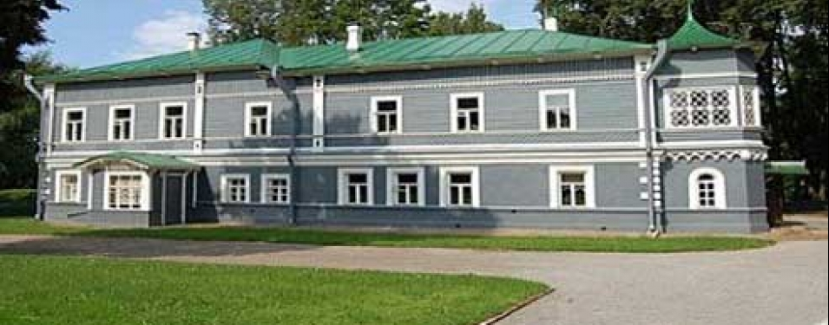
1885 – 1887
П.И.Чайковский в селе Майданово под Москвой
Произведение для прослушивания:
Концерт № 1 для фортепиано с оркестром

Slide 15
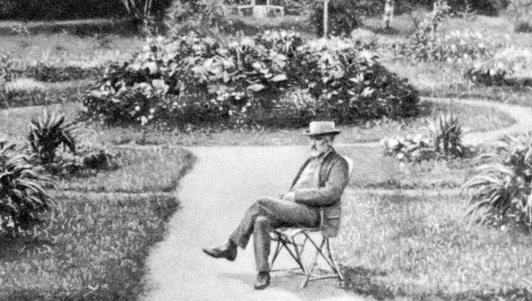
1888 – 1891
П.И.Чайковский в селе Фроловское
под Москвой
Произведение для прослушивания:
Вальс из балета «Спящая красавица»

Slide 16
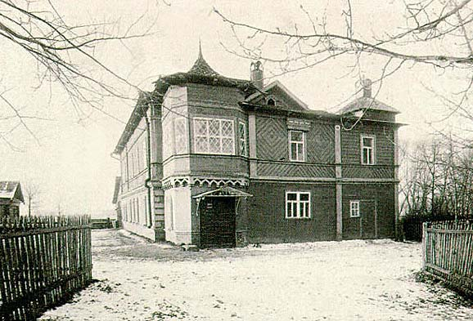
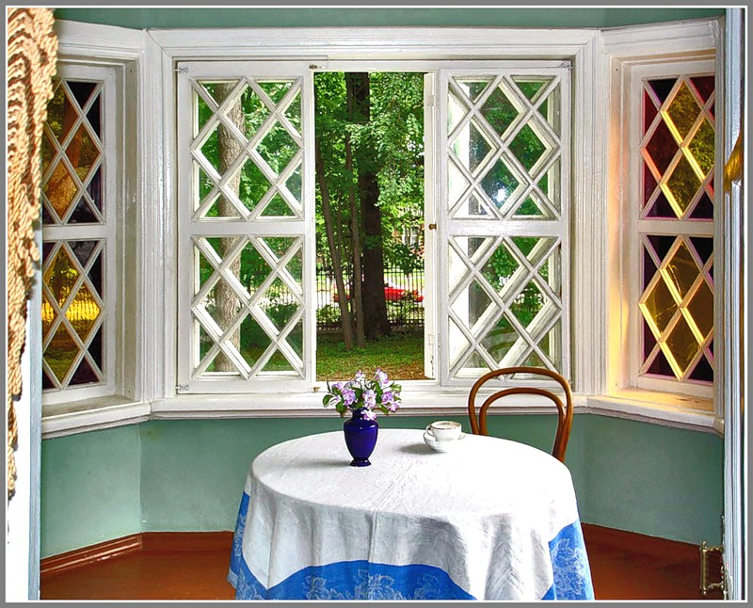
1892 – 1893
П.И.Чайковский в Клину
Под Москвой
Произведение для прослушивания:
Симфония № 6, ч.4

Slide 17
Музеи П.И.Чайковского
Дом-музей
в Воткинске
Дом-музей
в Клину

Slide 18
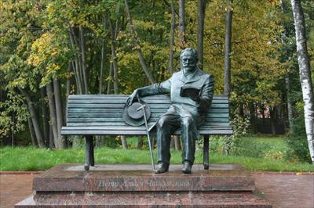
Памятник П.И.Чайковскому в Клину

Slide 19
Музыкальная угадай-ка
Задание на закрепление нового материала:
прослушать музыкальный отрывок (по порядку с 1 по 10) и значок звукового файла перенести в нужную ячейку напротив названия музыкального произведения (на интерактивной доске).
НАЗВАНИЕ МУЗ. ПРОИЗВЕДЕНИЯ | МУЗ. ОТРЫВОК
«Вариации на тему рококо для виолончели»
Фортепианный цикл «Времена года» (Июнь)
Опера «Евгений Онегин» (полонез)
Балет «Лебединое озеро»
Симфония № 4
Кантата «Москва» (часть 2)
Балет «Щелкунчик» (Па-де-де)
Концерт № 1 для фортепиано с орк.
Балет «Спящая красавица» (вальс)
Симфония № 6 (часть 4)
1.
2.
3.
4.
5.
6.
7.
8.
9.
10.

Slide 20
Музыкальный тест
Задание на закрепление материала:
ответьте на следующие вопросы,
выбрав правильный ответ
(на интерактивной доске).

Slide 21
П.И. Чайковский – это великий:
1. | пианист
2. | композитор
3. | дирижёр

Slide 22
Где родился П.И.Чайковский:
1. | в Москве
2. | в Воткинске
3. | в Петербурге

Slide 23
В каком училище учился П.И.Чайковский:
1. | в музыкальном
2. | правоведения
3. | в художественном

Slide 24
Какую консерваторию закончил П.И.Чайковский:
1. | Петербургскую
2. | Московскую
3. | Уральскую

Slide 25
В какой консерватории работал П.И.Чайковский:
1. | в Петербургской
2. | в Московской
3. | в Уральской

Slide 26
Учитель П.И.Чайковского:
1. | Н.Рубинштейн
2. | Н.Кашкин
3. | А.Рубинштейн

Slide 27
«Спящая красавица», «Щелкунчик», «Лебединое озеро» написаны в жанре
1. | оперы
2. | балета
3. | романса

Slide 28
«Евгений Онегин», «Пиковая дама» – это:
1. | оперы
2. | балеты
3. | фантазии

Slide 29
Сколько балетов написал П.И.Чайковский:
1. | ДЕСЯТЬ
2. | ПЯТЬ
3. | ТРИ

Slide 30
Где находятся музеи П.И.Чайковского:
1. | в Петербурге
2. | в Воткинске
3. | в Клину

Slide 31
СПИСОК ИСПОЛЬЗОВАННОЙ ЛИТЕРАТУРЫ
Васина-Гроссман В.А. Книга о музыке и великих музыкантах: Маленькая энциклопедия. – М.: Дет. лит., 1986. – 192 с.
Давыдова К. Чайковский в Клину. - М.: Советская Россия, 1976.
Осовицкая З.Е., Казаринова А.С. Музыкальная литература: Учебник для ДМШ: Первый год обучения. – М.: Музыка., 2004. – 224 с.
Разумовская О. К. Русские композиторы. – М.: Айрис-пресс, 2007. – 176 с.
Смирнова Э. Русская музыкальная литература: для 6-7 кл. ДМШ: Учебник. – М.: Музыка, 1999. – 141 с.
Шорникова М. Музыкальная литература: русская музыкальная классика: третий год обучения: учеб. пособие. – Ростов на Дону: Феникс, 2010. – 283 с.

